Slide 1
第1课时
对数的运算性质
<<<
第4章

Slide 2
学习目标
1.掌握积、商、幂的对数运算性质,理解其推导过程和成立条件.
2.能熟练运用对数的运算性质进行化简求值.

Slide 3
导 语
同学们,数学运算的发展可谓是贯穿了整个人类进化史.从人们对天文、航天、航海感兴趣开始,发现数太大了,天文学家开普勒利用他的对数表简化了行星轨道的复杂计算,对数被誉为“用缩短计算时间而使天文学家延长寿命”,对整个科学的发展起了重要作用.

Slide 4
内容索引
一、对数的运算性质
二、利用对数的运算性质化简、求值
三、对数运算性质的综合应用
随堂演练
课时对点练

Slide 5
一
对数的运算性质

Slide 6
问题1
将指数式M=a^{p}(a>0,且a≠1),N=a^{q}(a>0,且a≠1)化为对数式,结合指数运算性质MN=a^{p}a^{q}=a^{p+q}能否将其化为对数式?它们之间有何联系(用一个等式表示)?
提示 由M=a^{p},N=a^{q}得p=log_{a}M,q=log_{a}N.
由MN=a^{p+q}得p+q=log_{a}(MN).
从而得出log_{a}(MN)=log_{a}M+log_{a}N(a>0,a≠1,M>0,N>0).

Slide 7
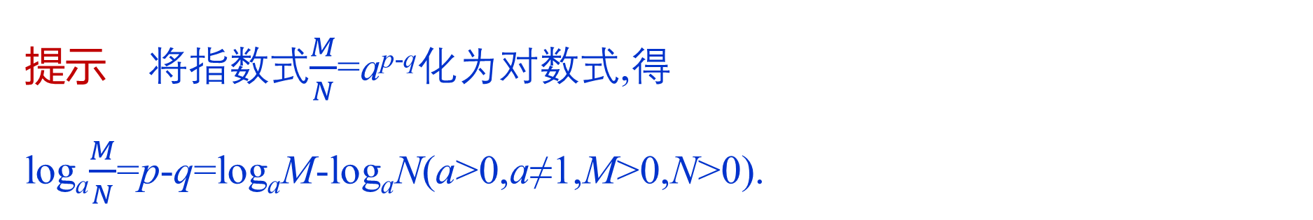
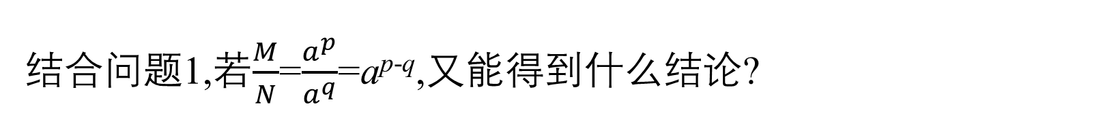
结合问题1,若$\frac{M}{N}$=$\frac{a^{p}}{a^{q}}$=a^{p-q},又能得到什么结论?
问题2
提示 将指数式$\frac{M}{N}$=a^{p-q}化为对数式,得
log_{a}$\frac{M}{N}$=p-q=log_{a}M-log_{a}N(a>0,a≠1,M>0,N>0).

Slide 8
问题3
结合问题1,若M^{n}=(a^{p})^{n}=a^{np}(n∈R),又能有何结果?
提示 由M^{n}=a^{np},得log_{a}M^{n}=np=nlog_{a}M(a>0,a≠1,M>0,n∈R).

Slide 9
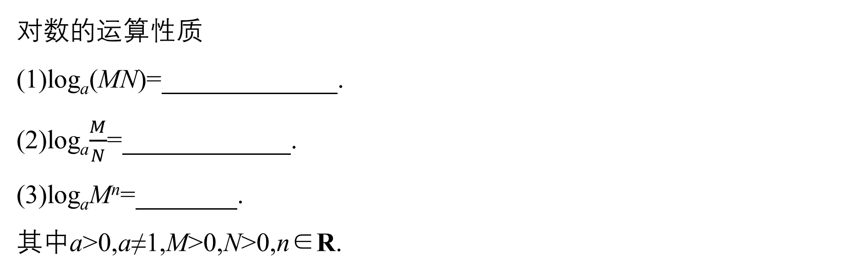
对数的运算性质
(1)log_{a}(MN)= .
(2)log_{a}$\frac{M}{N}$= .
(3)log_{a}M^{n}= .
其中a>0,a≠1,M>0,N>0,n∈R.
log_{a}M+log_{a}N
log_{a}M-log_{a}N
nlog_{a}M

Slide 10
<<<
注 意 点
(1)性质的逆运算仍然成立.
(2)公式成立的条件是M>0,N>0,而不是MN>0,比如式子log₂[(-2)·
(-3)]有意义,而log₂(-2)与log₂(-3)都没有意义.
(3)性质(1)可以推广为:log_{a}(N₁·N₂·…·N_{k})=log_{a}N₁+log_{a}N₂+…+log_{a}N_{k},其中N_{k}>0,k∈N*.

Slide 11
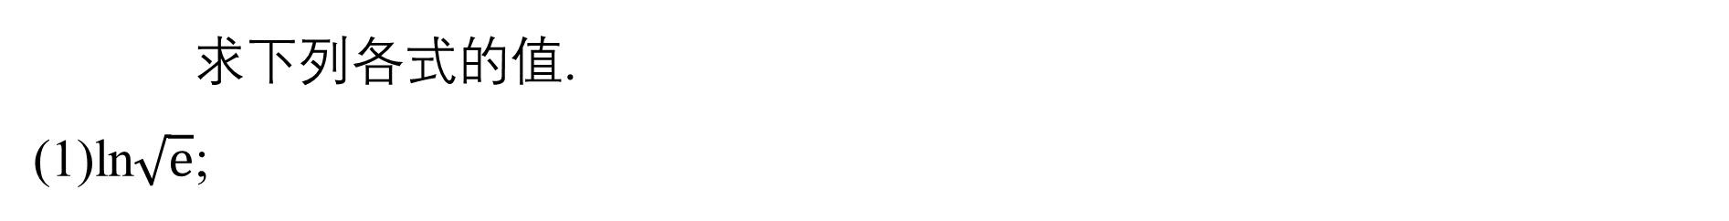
求下列各式的值.
(1)ln$\sqrt{e}$;
例 1
ln$\sqrt{e}$=ln $e^{\frac{1}{2}}$=$\frac{1}{2}$ln e=$\frac{1}{2}$.
(2)log₃e+log₃$\frac{3}{e}$;
log₃e+log₃$\frac{3}{e}$=log₃$\left(e·\frac{3}{e}\right)$=log₃3=1.

Slide 12
(3)lg 50-lg 5.
lg 50-lg 5=lg $\frac{50}{5}$=lg 10=1.

Slide 13
反
思
感
悟
对数的化简求值一般是正用或逆用公式,对真数进行处理,选哪种策略化简,取决于问题的实际情况,一般本着便于真数化简的原则进行.

Slide 14
求下列各式的值:
(1)log₃(27×9²);
跟踪训练 1
方法一 log₃(27×9²)=log₃27+log₃9²=log₃3³+log₃3⁴=3log₃3+4log₃3=3+
4=7.
方法二 log₃(27×9²)=log₃(3³×3⁴)=log₃3⁷=7log₃3=7.

Slide 15
(2)lg 5+lg 2;
lg 5+lg 2=lg(5×2)=lg 10=1.
(3)ln 3+ln $\frac{1}{3}$;
ln 3+ln $\frac{1}{3}$=ln$\left(3×\frac{1}{3}\right)$=ln 1=0.

Slide 16

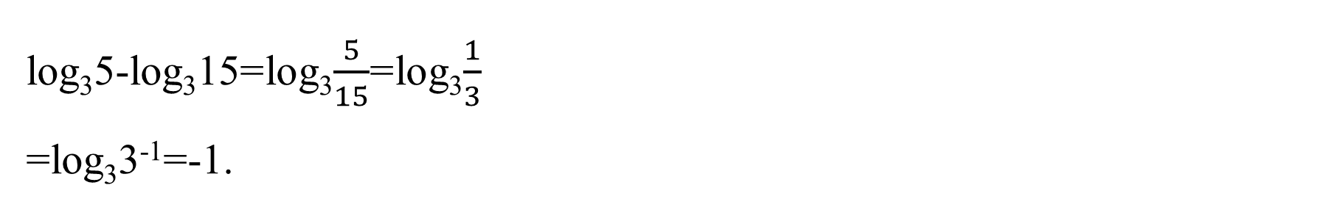
(4)log₃5-log₃15.
log₃5-log₃15=log₃$\frac{5}{15}$=log₃$\frac{1}{3}$
=log₃3⁻¹=-1.

Slide 17
二
利用对数的运算性质化简、求值

Slide 18
计算下列各式的值:
(1)(lg 5)²+2lg 2-(lg 2)²;
例 2
原式=(lg 5)²+(2-lg 2)lg 2
=(lg 5)²+(1+lg 5)lg 2
=(lg 5)²+lg 2·lg 5+lg 2
=(lg 5+lg 2)·lg 5+lg 2
=lg 5+lg 2=1.

Slide 19
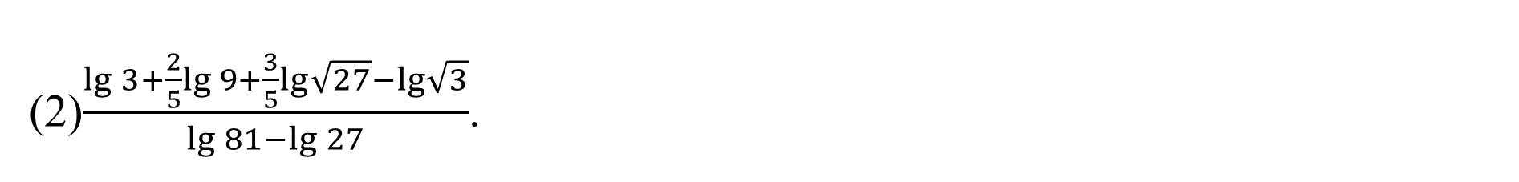
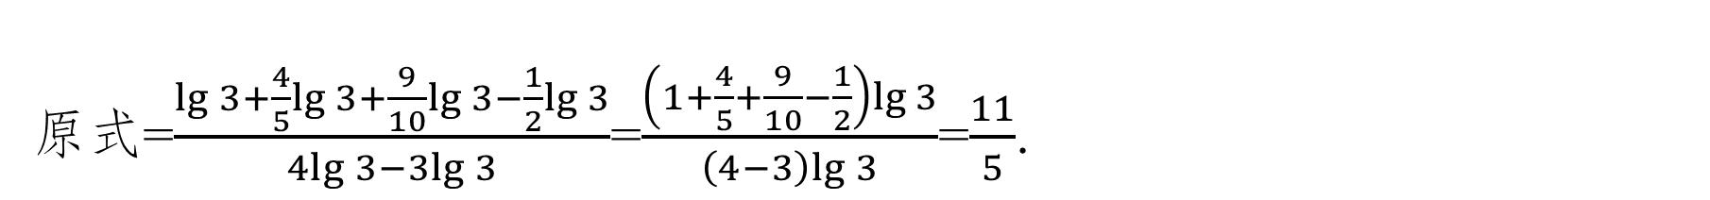
(2)$\frac{lg 3+\frac{2}{5}lg 9+\frac{3}{5}lg\sqrt{27}−lg\sqrt{3}}{lg 81−lg 27}$.
原式=$\frac{lg 3+\frac{4}{5}lg 3+\frac{9}{10}lg 3−\frac{1}{2}lg 3}{4lg 3−3lg 3}$=$\frac{\left(1+\frac{4}{5}+\frac{9}{10}−\frac{1}{2}\right)lg 3}{\left(4−3\right)lg 3}$=$\frac{11}{5}$.

Slide 20
反
思
感
悟
对数运算性质的综合应用解题思路
(1)“收”:将同底的两个对数的和(差)合并为积(商)的对数,即公式逆用.
(2)“拆”:将积(商)的对数拆成同底的两个对数的和(差),即公式的正用.
(3)“凑”:将同底数的对数凑成特殊值,如利用lg 2+lg 5=1,进行计算或化简.

Slide 21
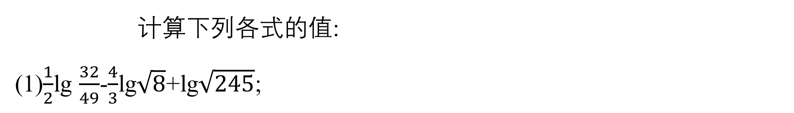

计算下列各式的值:
(1)$\frac{1}{2}$lg $\frac{32}{49}$-$\frac{4}{3}$lg$\sqrt{8}$+lg$\sqrt{245}$;
跟踪训练 2
方法一 原式=$\frac{1}{2}$(5lg 2-2lg 7)-$\frac{4}{3}$×$\frac{3}{2}$lg 2+$\frac{1}{2}$(2lg 7+lg 5)
=$\frac{5}{2}$lg 2-lg 7-2lg 2+lg 7+$\frac{1}{2}$lg 5
=$\frac{1}{2}$lg 2+$\frac{1}{2}$lg 5=$\frac{1}{2}$(lg 2+lg 5)=$\frac{1}{2}$lg 10=$\frac{1}{2}$.
方法二 原式=lg $\frac{4\sqrt{2}}{7}$-lg 4+lg 7$\sqrt{5}$
=lg $\frac{4\sqrt{2}×7\sqrt{5}}{7×4}$=lg($\sqrt{2}·\sqrt{5}$)=lg $\sqrt{10}$=$\frac{1}{2}$.

Slide 22
(2)lg 25+$\frac{2}{3}$lg 8+lg 5×lg 20+(lg 2)².
原式=2lg 5+2lg 2+lg 5×(2lg 2+lg 5)+(lg 2)²=2lg 10+(lg 5+lg 2)²=2+
(lg 10)²
=2+1=3.

Slide 23
三
对数运算性质的综合应用

Slide 24
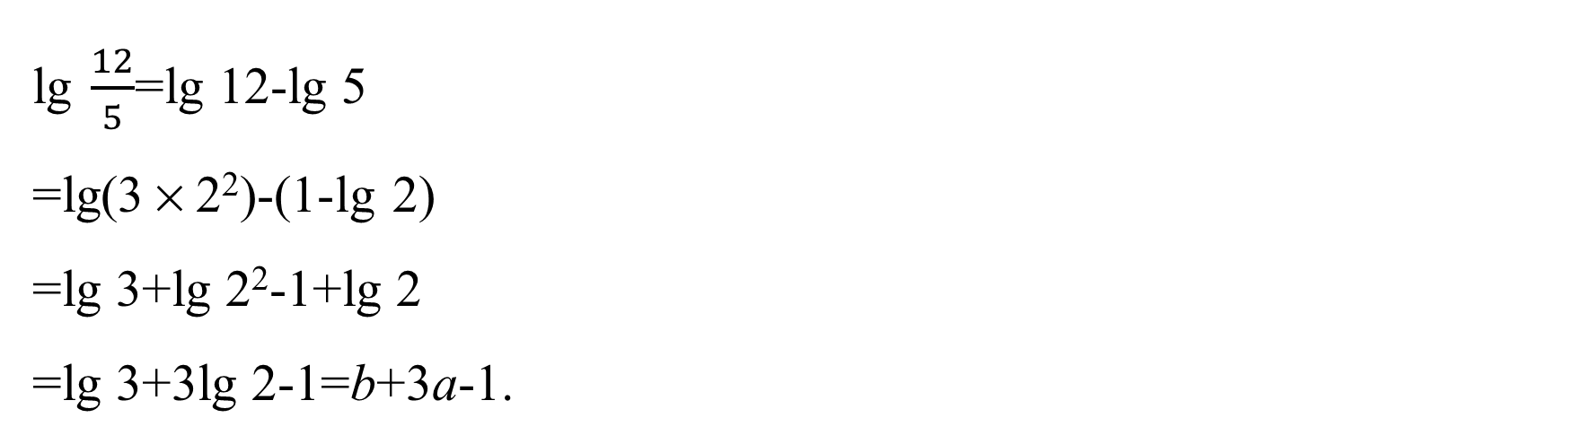
已知lg 2=a,lg 3=b,则lg $\frac{12}{5}$= .
例 3
b+3a-1
lg $\frac{12}{5}$=lg 12-lg 5
=lg(3×2²)-(1-lg 2)
=lg 3+lg 2²-1+lg 2
=lg 3+3lg 2-1=b+3a-1.

Slide 25
反
思
感
悟
用已知对数的值来表示所求对数的值时,要增强目标意识,把真数拆解成已知对数的真数,合理地把所求向已知条件转化.

Slide 26
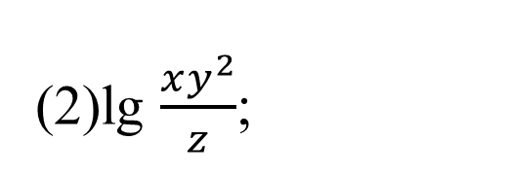
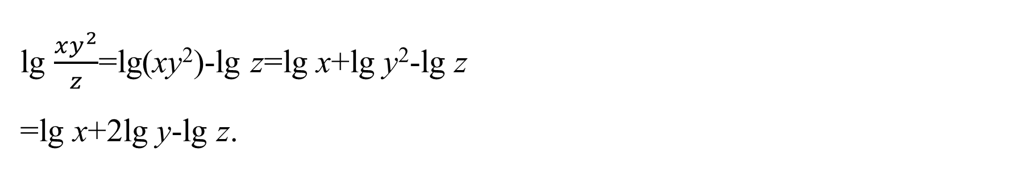
用lg x,lg y,lg z表示下列各式:
(1)lg(xyz);
跟踪训练 3
lg(xyz)=lg x+lg y+lg z.
(2)lg $\frac{xy^{2}}{z}$;
lg $\frac{xy^{2}}{z}$=lg(xy²)-lg z=lg x+lg y²-lg z
=lg x+2lg y-lg z.

Slide 27
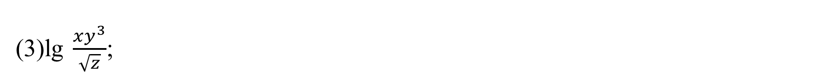
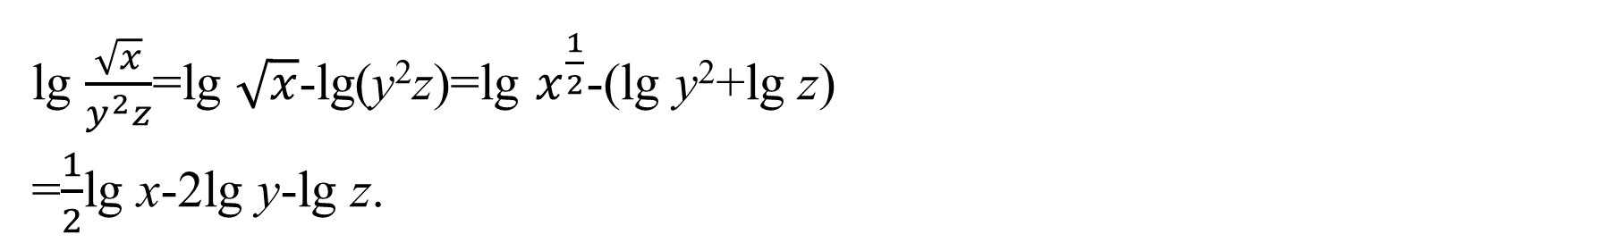
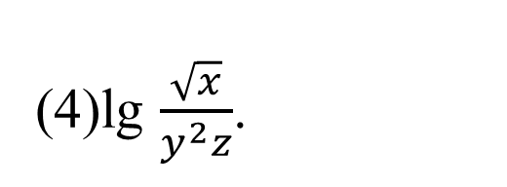
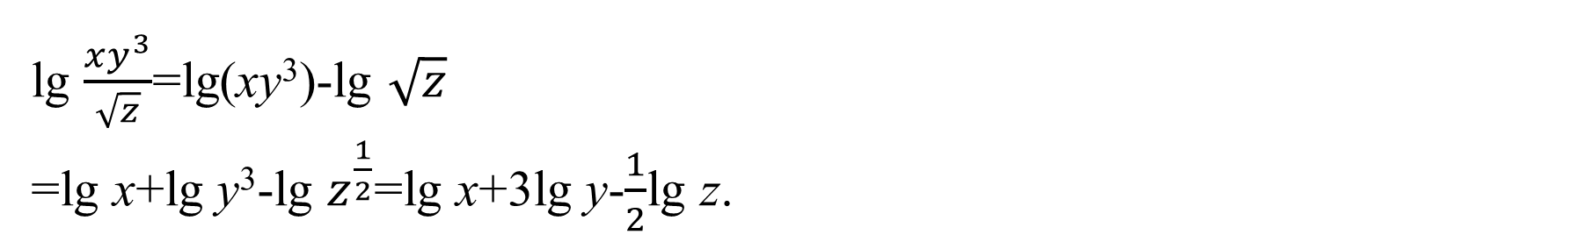
(3)lg $\frac{xy^{3}}{\sqrt{z}}$;
lg $\frac{xy^{3}}{\sqrt{z}}$=lg(xy³)-lg $\sqrt{z}$
=lg x+lg y³-lg $z^{\frac{1}{2}}$=lg x+3lg y-$\frac{1}{2}$lg z.
(4)lg $\frac{\sqrt{x}}{y^{2}z}$.
lg $\frac{\sqrt{x}}{y^{2}z}$=lg $\sqrt{x}$-lg(y²z)=lg $x^{\frac{1}{2}}$-(lg y²+lg z)
=$\frac{1}{2}$lg x-2lg y-lg z.

Slide 28
1.知识清单:
(1)对数的运算性质.
(2)利用对数的运算性质化简、求值.
(3)对数运算性质的运用.
2.方法归纳:转化法.
3.常见误区:要注意对数的运算性质的结构形式,易混淆,且不可自创运算法则.

Slide 29
四
随堂演练

Slide 30
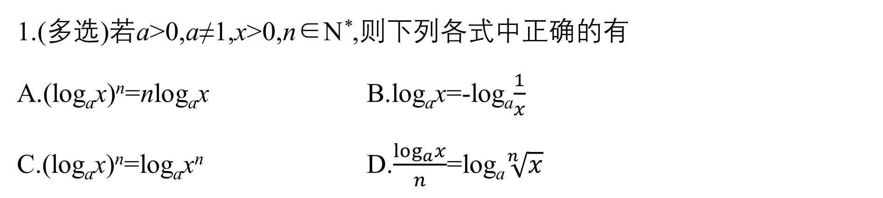
1.(多选)若a>0,a≠1,x>0,n∈N*,则下列各式中正确的有
A.(log_{a}x)^{n}=nlog_{a}x B.log_{a}x=-log_{a}$\frac{1}{x}$
C.(log_{a}x)^{n}=log_{a}x^{n} D.$\frac{log_{a}x}{n}$=log_{a}$\sqrt[n]{x}$
√
√
根据对数的运算性质log_{a}M^{n}=nlog_{a}M(M>0,a>0,a≠1)知BD正确.
1
2
3
4

Slide 31
2.2log₅10+log₅0.25等于
A.0 B.1
C.2 D.4
√
原式=log₅100+log₅0.25=log₅25=2.
1
2
3
4

Slide 32
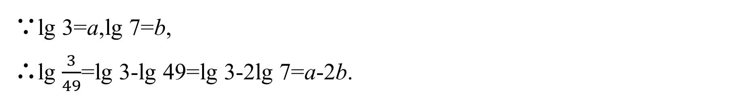
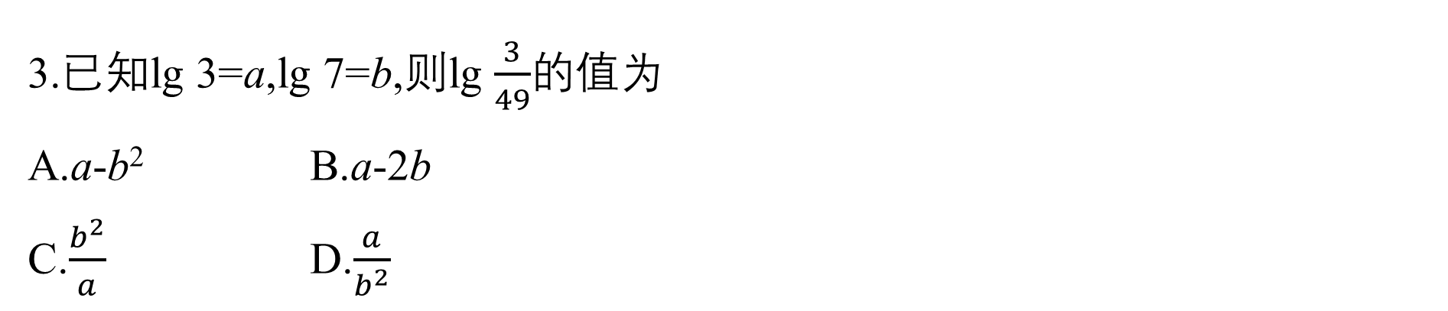
3.已知lg 3=a,lg 7=b,则lg $\frac{3}{49}$的值为
A.a-b² B.a-2b
C.$\frac{b^{2}}{a}$ D.$\frac{a}{b^{2}}$
√
∵lg 3=a,lg 7=b,
∴lg $\frac{3}{49}$=lg 3-lg 49=lg 3-2lg 7=a-2b.
1
2
3
4

Slide 33
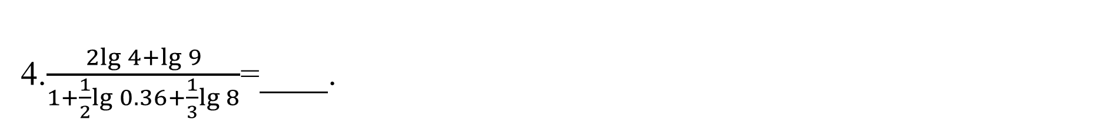
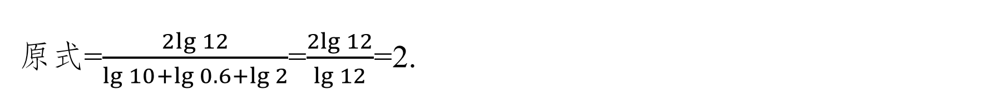
4.$\frac{2lg 4+lg 9}{1+\frac{1}{2}lg 0.36+\frac{1}{3}lg 8}$= .
2
原式=$\frac{2lg 12}{lg 10+lg 0.6+lg 2}$=$\frac{2lg 12}{lg 12}$=2.
1
2
3
4

Slide 34
五
课时对点练

Slide 35
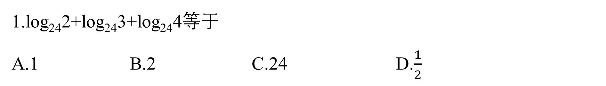
基础巩固
1.log₂₄2+log₂₄3+log₂₄4等于
A.1 B.2 C.24 D.$\frac{1}{2}$
√
原式=log₂₄(2×3×4)=log₂₄24=1.
1
2
3
4
5
6
7
8
9
10
11
12
13
14
15
16

Slide 36
2.已知3ª=2,那么log₃8-2log₃6用a表示为
A.a-2 B.5a-2
C.3a-(1+a)² D.3a-a²
√
因为3ª=2,所以a=log₃2,所以log₃8-2log₃6=log₃2³-2(log₃2+1)=log₃2-2=a-2.
1
2
3
4
5
6
7
8
9
10
11
12
13
14
15
16

Slide 37
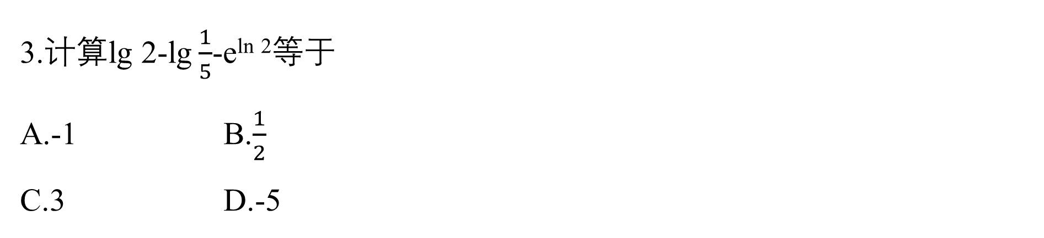
3.计算lg 2-lg$\frac{1}{5}$-e^{ln 2}等于
A.-1 B.$\frac{1}{2}$
C.3 D.-5
√
原式=lg$\left(2÷\frac{1}{5}\right)$-2=-1.
1
2
3
4
5
6
7
8
9
10
11
12
13
14
15
16

Slide 38
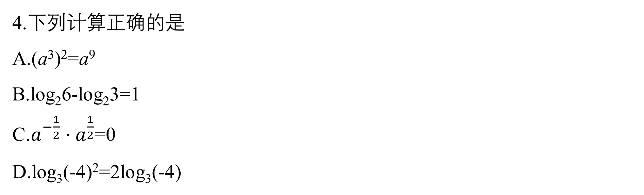
4.下列计算正确的是
A.(a³)²=a⁹
B.log₂6-log₂3=1
C.$a^{−\frac{1}{2}}·a^{\frac{1}{2}}$=0
D.log₃(-4)²=2log₃(-4)
√
1
2
3
4
5
6
7
8
9
10
11
12
13
14
15
16

Slide 39

由题意,根据实数指数幂的运算,
可得$(a^{3})^{2}$=a⁶,$a^{−\frac{1}{2}}·a^{\frac{1}{2}}$=a⁰=1,
所以A,C不正确;
由对数的运算性质,可得log₂6-log₂3=log₂$\frac{6}{3}$=log₂2=1,所以B正确;
根据对数的化简,可得log₃(-4)²=2log₃4,
而log₃(-4)无意义,所以D不正确.
1
2
3
4
5
6
7
8
9
10
11
12
13
14
15
16

Slide 40
5.在科技史上,对数的发明大大缩短了计算时间,为人类研究科学和了解自然起了重大作用,对数对估算“天文数字”具有独特优势.已知lg 2≈0.301,
lg 5≈0.699,则6.25⁵⁰⁰约为
A.10¹⁹⁸ B.10²⁷⁸
C.10³⁹⁸ D.10⁴²⁸
√
1
2
3
4
5
6
7
8
9
10
11
12
13
14
15
16

Slide 41
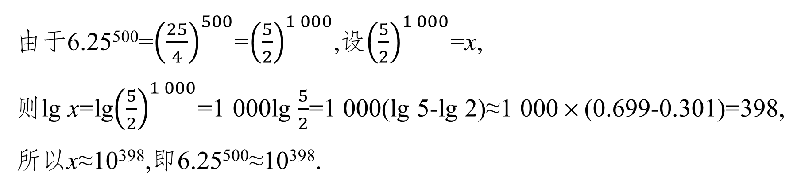
由于6.25⁵⁰⁰=${\left(\frac{25}{4}\right)}^{500}$=${\left(\frac{5}{2}\right)}^{1 000}$,设${\left(\frac{5}{2}\right)}^{1 000}$=x,
则lg x=lg${\left(\frac{5}{2}\right)}^{1 000}$=1 000lg $\frac{5}{2}$=1 000(lg 5-lg 2)≈1 000×(0.699-0.301)=398,
所以x≈10³⁹⁸,即6.25⁵⁰⁰≈10³⁹⁸.
1
2
3
4
5
6
7
8
9
10
11
12
13
14
15
16

Slide 42
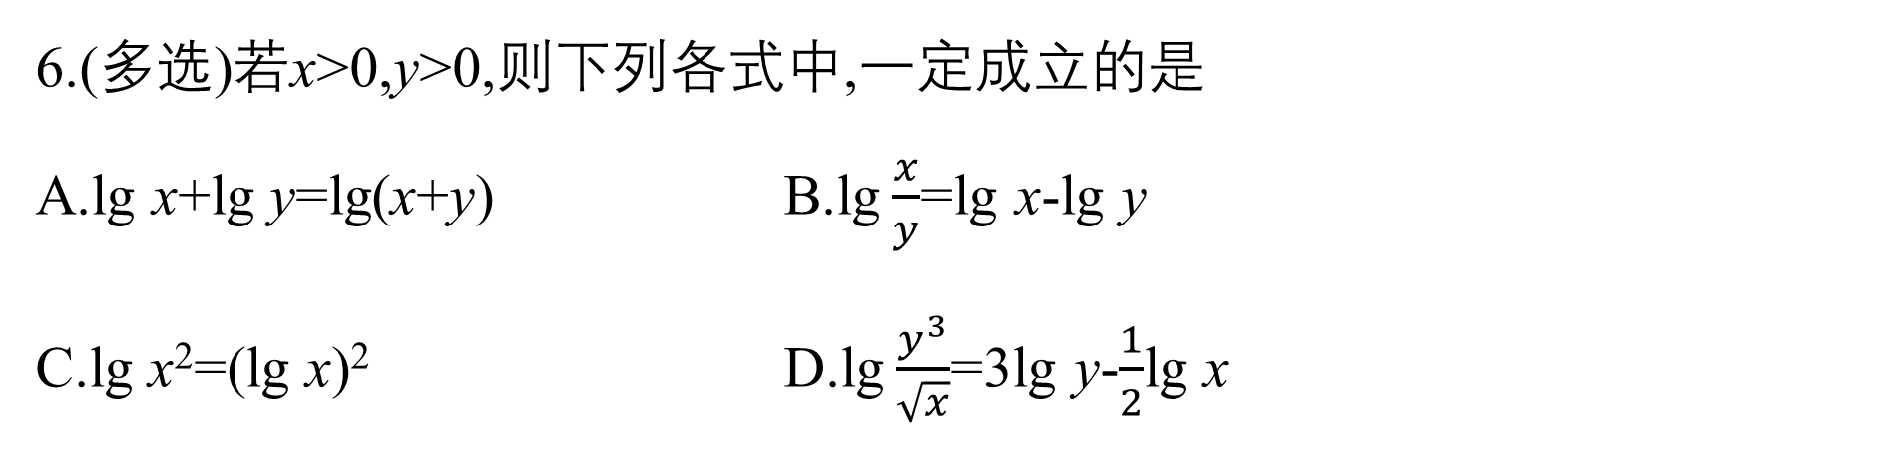
6.(多选)若x>0,y>0,则下列各式中,一定成立的是
A.lg x+lg y=lg(x+y) B.lg$\frac{x}{y}$=lg x-lg y
C.lg x²=(lg x)² D.lg$\frac{y^{3}}{\sqrt{x}}$=3lg y-$\frac{1}{2}$lg x
√
√
1
2
3
4
5
6
7
8
9
10
11
12
13
14
15
16

Slide 43
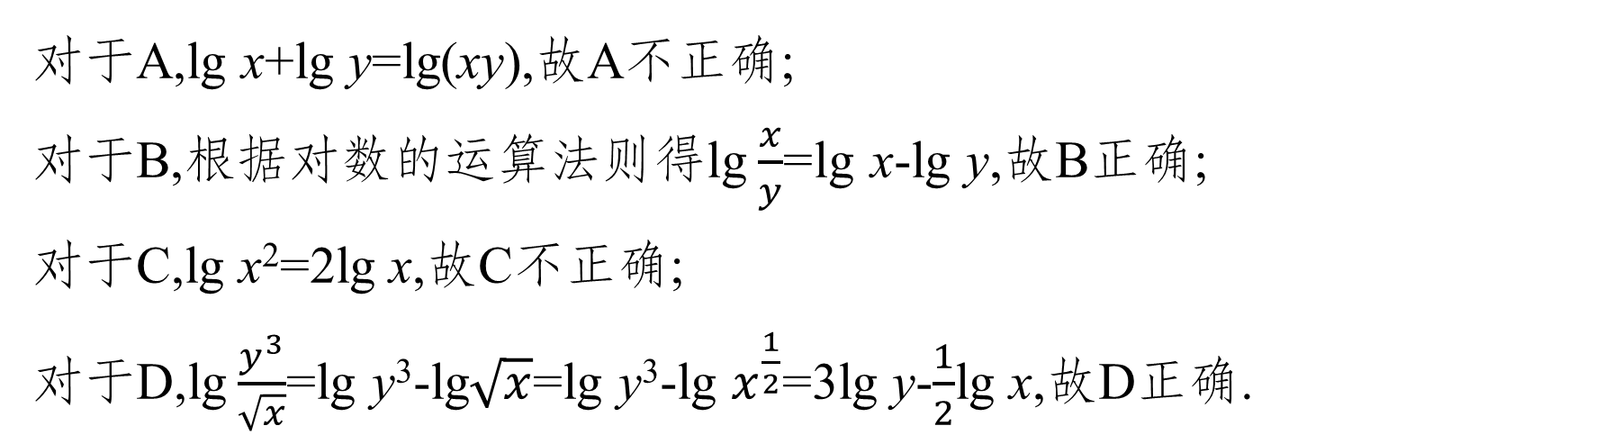
对于A,lg x+lg y=lg(xy),故A不正确;
对于B,根据对数的运算法则得lg$\frac{x}{y}$=lg x-lg y,故B正确;
对于C,lg x²=2lg x,故C不正确;
对于D,lg$\frac{y^{3}}{\sqrt{x}}$=lg y³-lg$\sqrt{x}$=lg y³-lg $x^{\frac{1}{2}}$=3lg y-$\frac{1}{2}$lg x,故D正确.
1
2
3
4
5
6
7
8
9
10
11
12
13
14
15
16

Slide 44
7.lg$\sqrt{5}$+lg$\sqrt{20}$的值是 .
1
原式=lg$\sqrt{100}$=lg 10=1.
1
2
3
4
5
6
7
8
9
10
11
12
13
14
15
16

Slide 45

8.若lg x+lg y=2lg(x-2y),则$\frac{x}{y}$= .
4
因为lg x+lg y=2lg(x-2y)=lg(x-2y)²,
所以$\left\{\begin{matrix}x>0,y>0, \\ x−2y>0, \\ xy={(x−2y)}^{2}.\end{matrix}\right.$
由xy=(x-2y)²,知x²-5xy+4y²=0,所以x=y或x=4y.
又x>0,y>0且x-2y>0,
所以舍去x=y,故x=4y,则$\frac{x}{y}$=4.
1
2
3
4
5
6
7
8
9
10
11
12
13
14
15
16

Slide 46
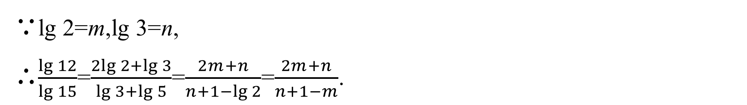
9.已知lg 2=m,lg 3=n,试用m,n表示$\frac{lg 12}{lg 15}$.
∵lg 2=m,lg 3=n,
∴$\frac{lg 12}{lg 15}$=$\frac{2lg 2+lg 3}{lg 3+lg 5}$=$\frac{2m+n}{n+1−lg 2}$=$\frac{2m+n}{n+1−m}$.
1
2
3
4
5
6
7
8
9
10
11
12
13
14
15
16

Slide 47
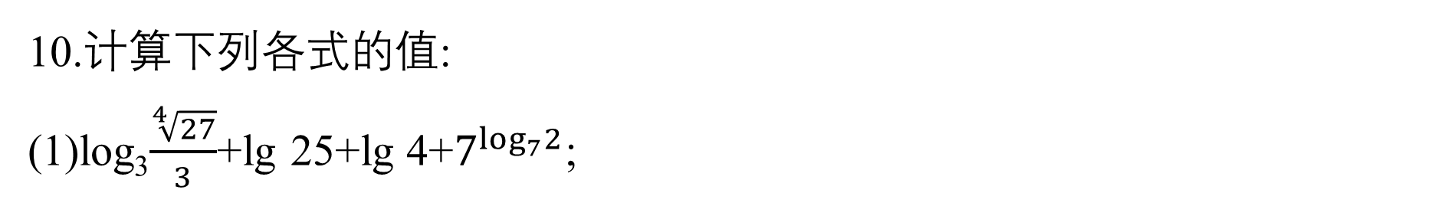
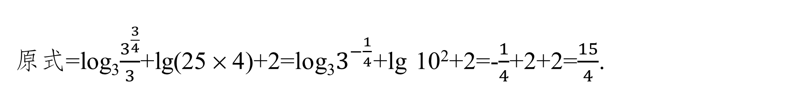
10.计算下列各式的值:
(1)log₃$\frac{\sqrt[4]{27}}{3}$+lg 25+lg 4+$7^{log_{7}2}$;
原式=log₃$\frac{3^{\frac{3}{4}}}{3}$+lg(25×4)+2=log₃$3^{−\frac{1}{4}}$+lg 10²+2=-$\frac{1}{4}$+2+2=$\frac{15}{4}$.
1
2
3
4
5
6
7
8
9
10
11
12
13
14
15
16

Slide 48
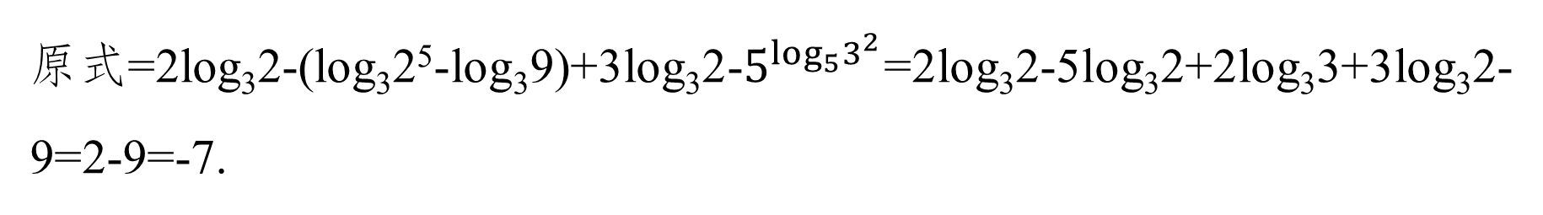
(2)2log₃2-log₃$\frac{32}{9}$+log₃8-$5^{2log_{5}3}$.
原式=2log₃2-(log₃2⁵-log₃9)+3log₃2-$5^{log_{5}3^{2}}$=2log₃2-5log₃2+2log₃3+3log₃2-9=2-9=-7.
1
2
3
4
5
6
7
8
9
10
11
12
13
14
15
16

Slide 49
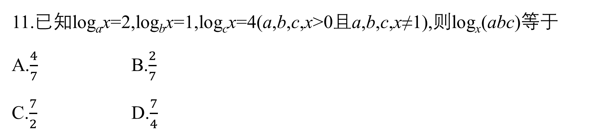
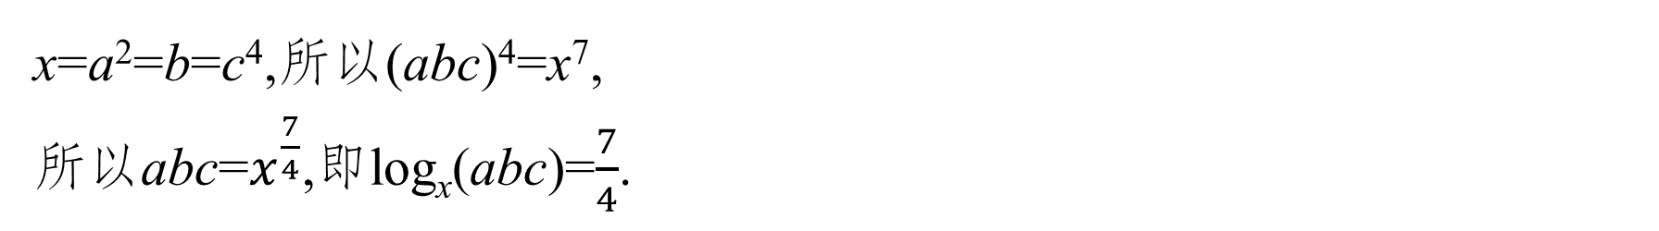
综合运用
11.已知log_{a}x=2,log_{b}x=1,log_{c}x=4(a,b,c,x>0且a,b,c,x≠1),则log_{x}(abc)等于
A.$\frac{4}{7}$ B.$\frac{2}{7}$
C.$\frac{7}{2}$ D.$\frac{7}{4}$
√
x=a²=b=c⁴,所以(abc)⁴=x⁷,
所以abc=$x^{\frac{7}{4}}$,即log_{x}(abc)=$\frac{7}{4}$.
1
2
3
4
5
6
7
8
9
10
11
12
13
14
15
16

Slide 50
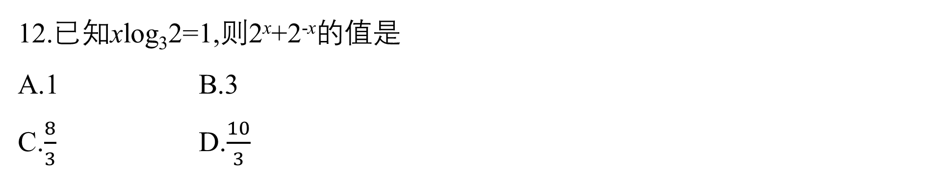
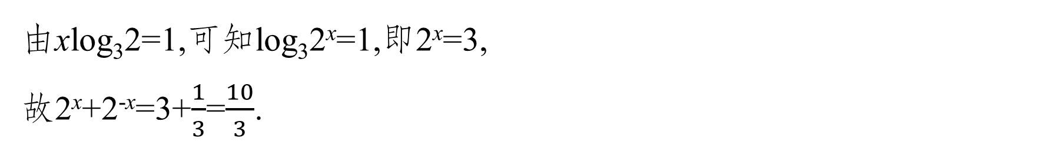
12.已知xlog₃2=1,则2^{x}+2^{-x}的值是
A.1 B.3
C.$\frac{8}{3}$ D.$\frac{10}{3}$
√
由xlog₃2=1,可知log₃2^{x}=1,即2^{x}=3,
故2^{x}+2^{-x}=3+$\frac{1}{3}$=$\frac{10}{3}$.
1
2
3
4
5
6
7
8
9
10
11
12
13
14
15
16

Slide 51
13.(lg 2)³+(lg 5)³+3lg 2·lg 5= .
1
(lg 2)³+(lg 5)³+3lg 2·lg 5
=(lg 2+lg 5)[(lg 2)²+(lg 5)²-lg 2·lg 5]+3lg 2·lg 5
=(lg 2)²+(lg 5)²-lg 2·lg 5+3lg 2·lg 5
=(lg 2+lg 5)²=1.
1
2
3
4
5
6
7
8
9
10
11
12
13
14
15
16

Slide 52
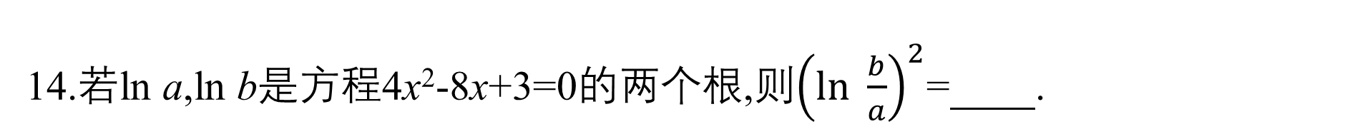
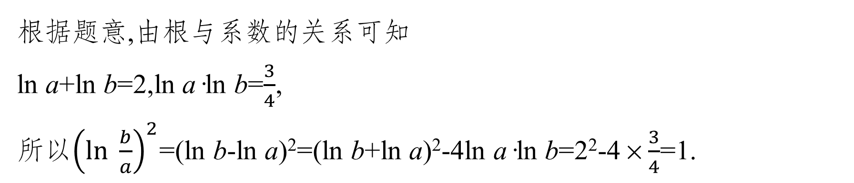
14.若ln a,ln b是方程4x²-8x+3=0的两个根,则${\left(ln \frac{b}{a}\right)}^{2}$= .
1
根据题意,由根与系数的关系可知
ln a+ln b=2,ln a·ln b=$\frac{3}{4}$,
所以${\left(ln \frac{b}{a}\right)}^{2}$=(ln b-ln a)²=(ln b+ln a)²-4ln a·ln b=2²-4×$\frac{3}{4}$=1.
1
2
3
4
5
6
7
8
9
10
11
12
13
14
15
16

Slide 53
拓广探究
15.设a,b,c为△ABC的三边的长,且关于x的方程x²-2x+log₂(c²-b²)-2log₂a+1=
0有两个相等的实数根,那么这个三角形的形状是 .
直角三角形
由题意得Δ=4-4log₂(c²-b²)+8log₂a-4=0,
∴2log₂a=log₂(c²-b²).∴a²=c²-b²,
故有a²+b²=c².∴△ABC为直角三角形.
1
2
3
4
5
6
7
8
9
10
11
12
13
14
15
16

Slide 54
16.法国数学家马林·梅森是研究素数的数学家中成就很高的一位,人们将“2^{p}-1(p为素数)”形式的素数称为“梅森素数”,目前仅发现51个“梅森素数”,问2⁶⁷-1这个“梅森素数”的位数是多少?(参考数据:lg 2≈0.301)
由题意,得lg(2⁶⁷-1)≈lg 2⁶⁷=67lg 2
≈67×0.301=20.167,
∴2⁶⁷-1≈10^{20.167},
∴2⁶⁷-1这个“梅森素数”的位数为21位.
1
2
3
4
5
6
7
8
9
10
11
12
13
14
15
16

Slide 55
<<<
第4章

